Slide 1
大数据分析(B)第二次作业
2018-11-12

Slide 2
问题描述：个性化推荐
推荐问题是大数据的典型应用
利用已知的用户浏览历史，猜测用户兴趣，推荐新的信息
给定用户行为矩阵X，X为m*n的矩阵，其中m为用户数，n为内容数。已知X中的一部分值，如何猜测未知值？
数据： Netflix
美国一家影片租赁提供商提交程序
2012年颁发百万美金给推荐最准的团队

Slide 3
数据集：Netflix推荐竞赛的子集
用户对电影的打分，分数取值范围为1-5，共有10000个用户和10000部电影。行为数据的80%为训练集，剩余的20%为测试集。
用户列表users.txt： 10000行，每行一个整数，表示用户的id，文件对应本次作业的所有用户
训练集netflix_train.txt：包含689万条用户打分，每行为一次打分，包括用户id、电影id、分数和打分日期，其中用户id均出现在users.txt中，电影id为1-10000的整数
测试集netflix_test.txt：包含172万条用户打分，格式同上
电影名称movie_titles.txt：每行为电影id，年份，名称

Slide 4
实验1：数据预处理
将输入文件整理成唯独为用户*电影的矩阵X，其中X(i, j)为用户i对电影j的打分。输出两个矩阵：Xtrain和Xtest，分别对应训练集和测试集。
如果处理10000*10000的矩阵有困难，可选取部分用户和部分电影构成的子集，但不得少于2000*2000。需要在报告中说明选取规则，且会被扣掉一部分分数。

Slide 5
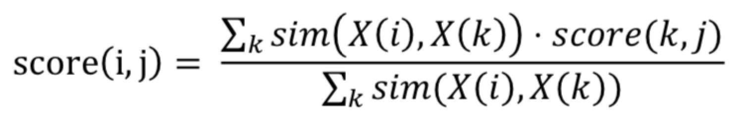
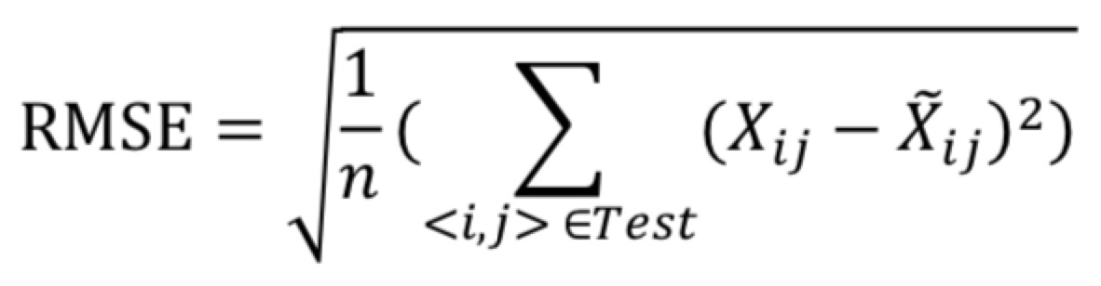
实验2：协同过滤
实现基于用户的协同过滤算法：猜测用户i是否喜欢电影j，只要看与i相似的用户是否喜欢j。与i越相似的用户，其对j的评分越有参考价值。
用户i和用户k对于电影打分的相似度可以采用两个向量的cos相似度来表示
评价指标：均方根误差

Slide 6
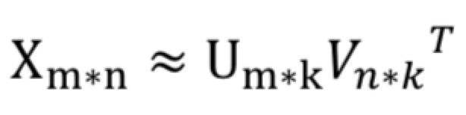
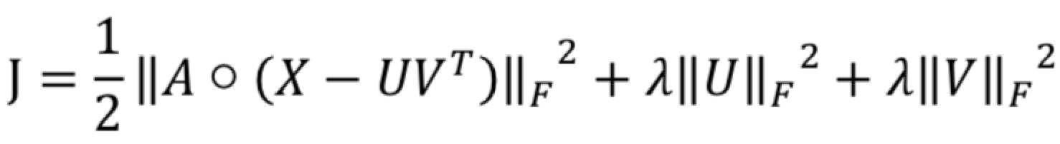
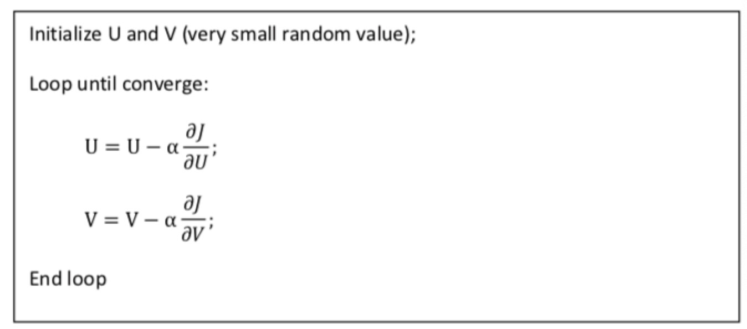
实验3：矩阵分解
实现基于梯度下降的矩阵分解算法：将行为矩阵X分解为U和V两个矩阵的乘积，使U*V在已知值部分逼近X。
隐空间维度k是算法的参数，U和V可以认为是用户和电影在隐空间的特征表达，其乘积矩阵可预测X的未知部分。
目标函数
梯度下降优化求解
学习率与收敛条件

Slide 7
作业提交要求
提交解题报告和代码，至少包含以下内容：
实验1：数据整理阶段的说明，以及是否选用全量数据
实验2：基于用户的协同过滤实现，包括代码介绍、最终RMSE、算法的时间消耗
实验3：矩阵分解算法的实现
对k=50，λ=0.01的情况，画出迭代过程中目标函数值和测试集上RMSE的变化，给出最终RMSE并分析结果
调整k和λ的值，比较最终RMSE的效果，选取最优的参数组合
将实验2与实验3的结果对比，讨论两者的优缺点

Slide 8
实验4：选作内容
数据集中用户打分日期、电影名称等数据还未用到
如何利用这些额外信息改进推荐算法，使推荐结果进一步提升？这些额外信息对推荐有多重要？
对选做内容感兴趣的同学，请将提出的方法、相应的实验结果以及相关的分析写入实验报告中，并附上相应的代码，酌情额外加分

Slide 9
注意事项：作业内容
本实验中X矩阵非常稀疏，尽可能使用矩阵运算，避免使用for循环。我们在协同过滤一节提供的参考公式并非矩阵形式，请大家自行推导。
结合问题背景（分数取值为1-5分）和RMSE的定义，多大的RMSE是合理的？
注意正确计算RMSE

Slide 10
注意事项：作业提交
第一次作业DDL还有3天时间
第二次作业DDL：12月12日
提交前请检查报告和代码是否完整，提交后请确认提交成功、网络学堂附件大小不为0、提交的是该课程的作业等
迟交或补交请将作业发到所有三位助教的邮箱，根据迟交天数酌情扣分
补交部分按迟交同等对待

Slide 11
谢谢!
祝男生们节日快乐！

